Slide 1
第二章 匀变速直线运动的研究
2.3.3 匀变速直线运动规律的应用

Slide 2
一、匀变速直线运动规律：
1. 速度公式 …………
2. 位移公式 …………
3. 位移与速度关系 …

Slide 3
【思考1】设物体的初速度为v₀ ，做匀变速直线运动的加速度为a ，t 秒末的速度为v。
求：（1）平均速度；
（2）中间时刻瞬时速度。
方法一：基本公式法

Slide 4
推论：匀变速直线运动的物体，一段时间内平均速度等于这段时间内中间时刻的速度，等于初、末速度矢量和一半。
v
方法二： 图像法
这段时间的位移：
v
v_{t/2}
平均速度：
v₀
中间时刻瞬时速度对应中位线的高：
O
t_{/2}
t
t

Slide 5
二、匀变速直线运动规律：
1. 速度公式 ……………
2. 位移公式 ……………
3. 位移与速度关系 ……
4. 平均速度公式………

Slide 6
【例题1】某汽车从车站静止开出做匀加速直线运动，运动了12 s时，发现还有乘客没上来，于是汽车立即做匀减速直线运动至停下，共历时20 s，运动了50 m，求汽车在上述运动中的最大速度的大小．
t₁=12s
v₀=0
v_{m}=?
v=0
t_{总}=20s
x=50m

Slide 7
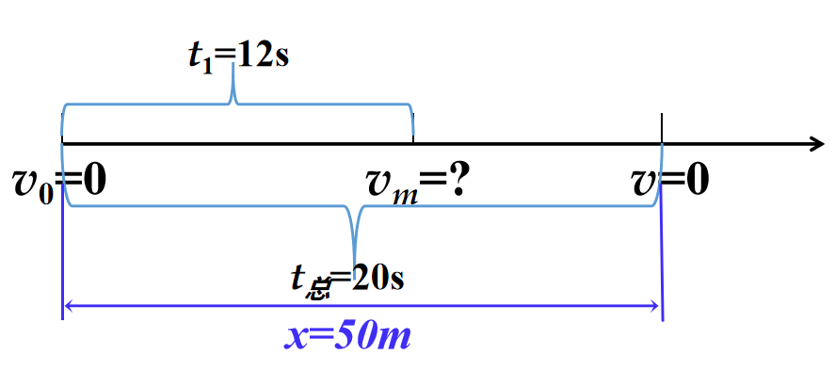
【解析】
方法一：平均速度公式法
方法二：图像法

Slide 8
【思考2】匀变速直线运动中，某段位移x的初末速度别是v和v₀，加速度为a，求中间位置的瞬时速度。
速度位移公式：
前半段位移：
①
后半段位移：
②

Slide 9
【思考3】
方法一：数学作差法
> 0

Slide 10
方法二：图像法
（1）物体做匀加速直线运动
（2）物体做匀减速直线运动
v
v
v
v₀
v_{x/2}
v_{x/2}
v_{t/2}
v_{t/2}
v₀
v
0
0
t
t
t
t
匀变速直线运动中，无论是匀加速还是匀减速均有：v_{x/2} > v_{t/2}

Slide 11
三、匀变速直线运动规律：
1. 速度公式 ……………
2. 位移公式 ……………
3. 位移与速度关系 ……
4. 平均速度公式………
5. 中间位置瞬时速度…

